Slide 1









Trường Tiểu học Nguyễn Bỉnh Khiêm
BÀI GIẢNG ĐIỆN TỬ THÁNG 3
MÔN TIẾNG VIỆT
Chữ hoa A
Notes:
Đây là bìa theo tháng khi đăng lên cổng TTĐT

Slide 2




*Kiến thức, kĩ năng:
- Biết viết chữ viết hoa A kiểu 2 cỡ vừa và cỡ nhỏ.
- Viết đúng câu ứng dựng: Anh em bốn biển cùng chung một nhà.
*Phát triển năng lực và phẩm chất:
- Rèn cho HS tính kiên nhẫn, cẩn thận.
- Có ý thức thẩm mỹ khi viết chữ.

Slide 3
Hoạt động 1:
Hướng dẫn viết chữ hoa

Slide 4
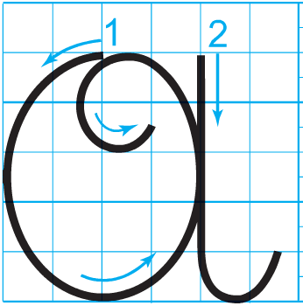
Quan sát chữ hoa a cỡ vừa
- Chữ hoa a cao bao
nhiêu ô li?
→ Cao 5 ô li.
- Chữ hoa a rộng bao
nhiêu ô li?
→Rộng 5,5 ô li.

Slide 5
Quan sát chữ hoa a cỡ vừa
- Chữ hoa a gồm bao nhiêu nét?
→Gồm 2 nét.

Slide 6
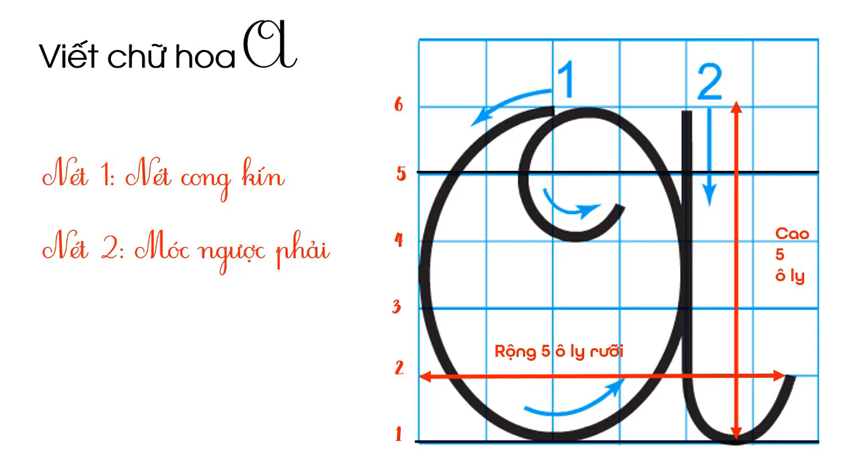
Hướng dẫn viết chữ hoa a cỡ vừa

Slide 7
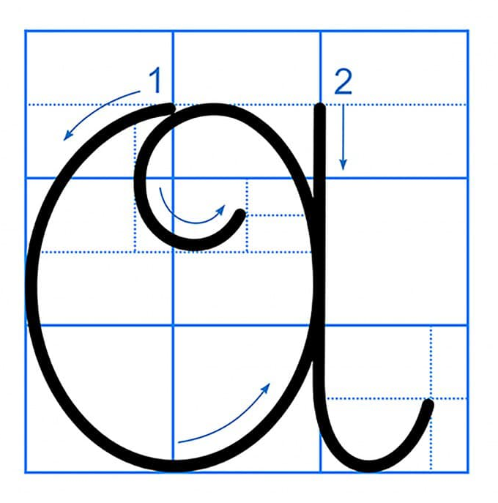
Quan sát chữ hoa a cỡ nhỏ
- Chữ hoa a cao bao
nhiêu ô li?
→ Cao 2,5 ô li.
- Chữ hoa a rộng bao
nhiêu ô li?
→Rộng gần 3 ô li.

Slide 8
Quan sát chữ hoa a cỡ nhỏ
- Chữ hoa a gồm bao nhiêu nét?
→Gồm 2 nét.

Slide 9
Hoạt động 2:
Hướng dẫn viết câu ứng dụng

Slide 10

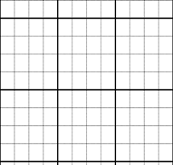
VIẾT ỨNG DỤNG
anh em bốn biển cùng chung một nhà.
→ Chữ a.
a) Chữ cái nào được viết hoa?
b) Khoảng cách giữa các chữ ghi tiếng như thế nào?
→ Khoảng cách giữa các chữ ghi tiếng là 1 con chữ o.

Slide 11
VIẾT ỨNG DỤNG
anh em bốn biển cùng chung một nhà.
→ Chữ a,h,b,g.
c) Chữ cái nào cao 2,5 ô li?
d) Chữ cái nào cao 1,5 ô li?
→ Chữ t.

Slide 12
VIẾT ỨNG DỤNG
anh em bốn biển cùng chung một nhà.
e) Cách đặt dấu thanh ở trên các chữ cái:
→ Dấu sắc trên chữ ô (bốn), dấu hỏi trên chữ ê (biển), dấu huyền trên chữ u (cùng), chữ a (nhà).
g) Vị trí đặt dấu chấm:
- Dấu chấm ngay sau chữ cái a của tiếng nhà.

Slide 13
Viết vở tập viết

